Slide 1
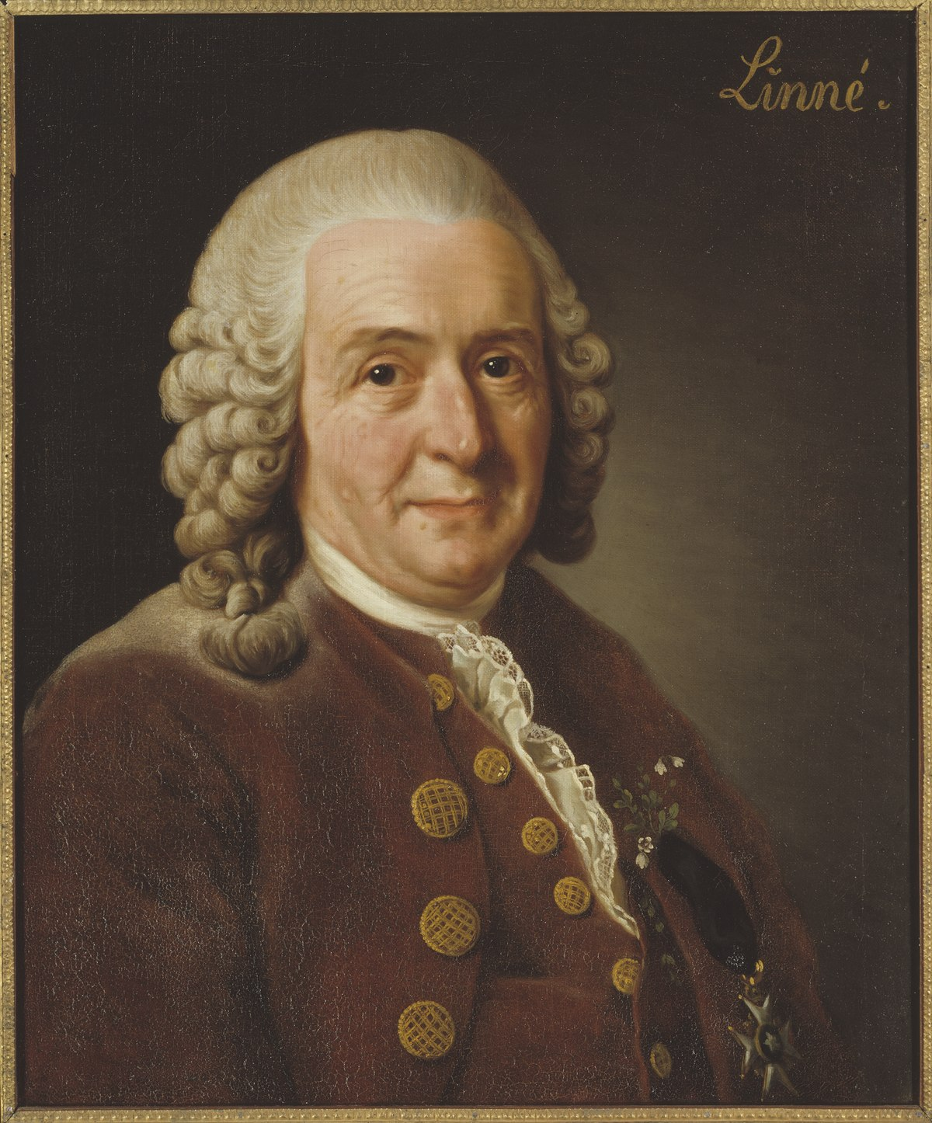
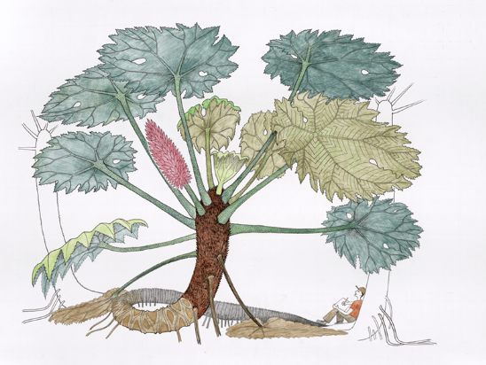
Linné
Nom au complet : | carl linné
Période de temps : | né le 23 mai 1707
Théorie : | une et une seule " Classification Naturelle
Nationalité : | Suédois
Son oeuvre : | son legs scientifique.

